Slide 1
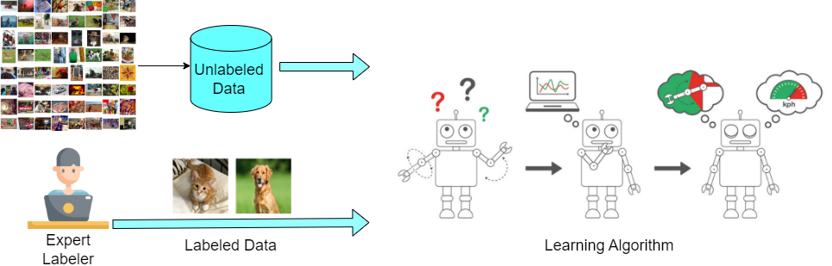
Semi-Supervised Learning
AI VIETNAM
All-in-One Course
TA Hùng An

Slide 2
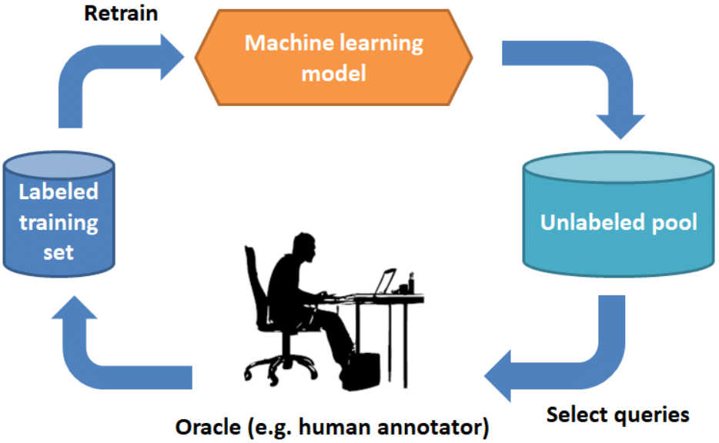
1 - What’s Semi-Supervised Learning
AI VIETNAM
All-in-One Course
Giải pháp khi giải quyết bài toán bị giới hạn labeled data (ít data, label-unlabel data,...)
Pre-training + fine-tuning
Semi-supervised learning
Pre-training + dataset auto-generation
Active learning
Active Learning =>

Slide 3
1 - What’s Semi-Supervised Learning
AI VIETNAM
All-in-One Course
Semi-Supervised Learning cho phép học trên 2 loại dữ liệu labeled và unlabeled
Một số giả thiết được đặt ra trong bài toán semi-supervised learning
Smoothness: Nếu 2 data gần với nhau trong vùng high-density của feature space, thì nhãn của chúng rất gần với nhau
Cluster: Feature space bao gồm cả vùng dense và sparse. Với vùng Dense sẽ nhóm các điểm dữ liệu về cùng một cụm => Các điểm dữ liệu trong một cụm được kỳ vọng sẽ cùng nhãn.
Low-Density Separation: Đường phân tách giữa các lớp (boundary) thường nằm ở vùng sparse nếu không boundary sẽ tách vùng Dense thành 2 cụm nhỏ ứng với 2 lớp.

Slide 4
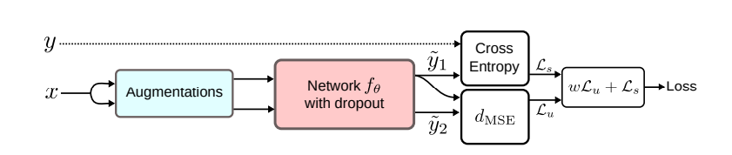
2 - Consistency Regularization
AI VIETNAM
All-in-One Course
Pi model
MSE giữa 2 output được tính toán cho unsupervised loss

Slide 5
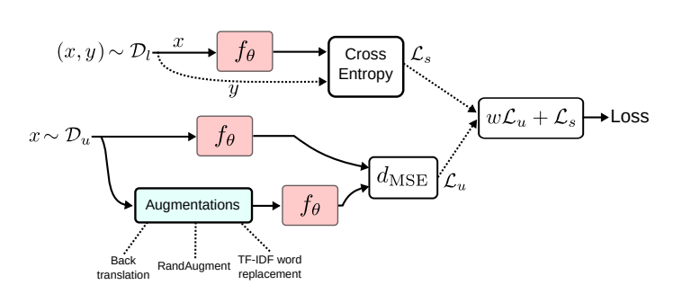
2 - Consistency Regularization
AI VIETNAM
All-in-One Course
Unsupervised Data Augmentation

Slide 6
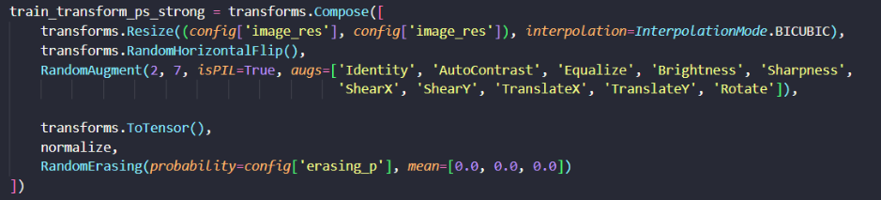
2 - Consistency Regularization
AI VIETNAM
All-in-One Course
Unsupervised Data Augmentation

Slide 7
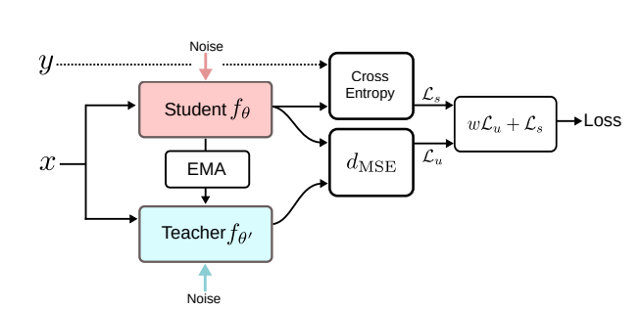
2 - Consistency Regularization
AI VIETNAM
All-in-One Course
Mean Teacher

Slide 8
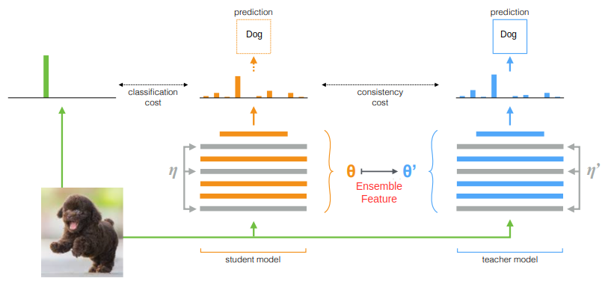
2 - Consistency Regularization
AI VIETNAM
All-in-One Course
Mean Teacher

Slide 9
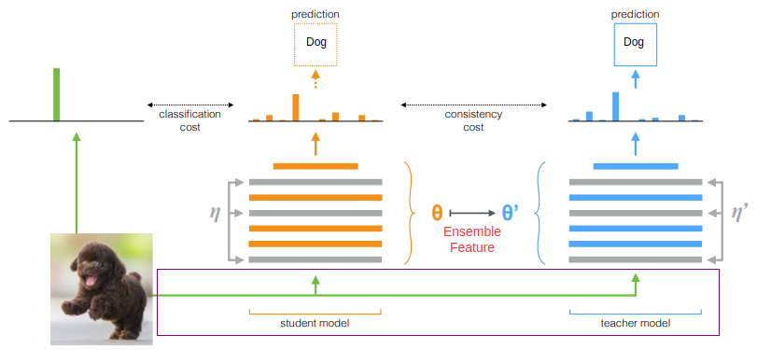

2 - Consistency Regularization
AI VIETNAM
All-in-One Course
Mean Teacher

Slide 10
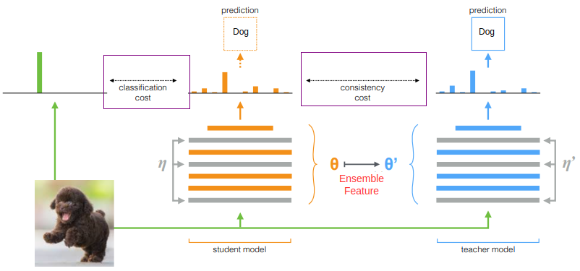
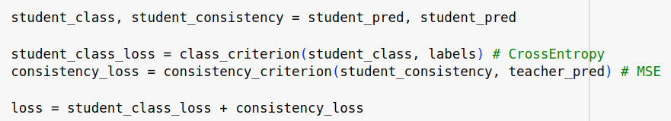
2 - Consistency Regularization
AI VIETNAM
All-in-One Course
Mean Teacher

Slide 11

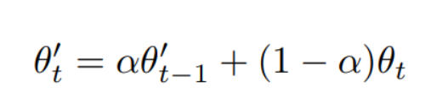
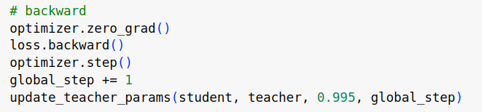
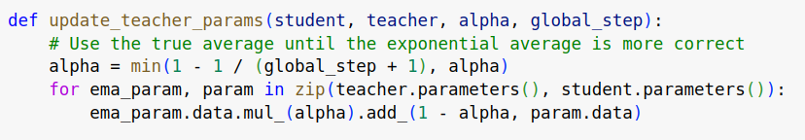
2 - Consistency Regularization
AI VIETNAM
All-in-One Course
Mean Teacher

Slide 12
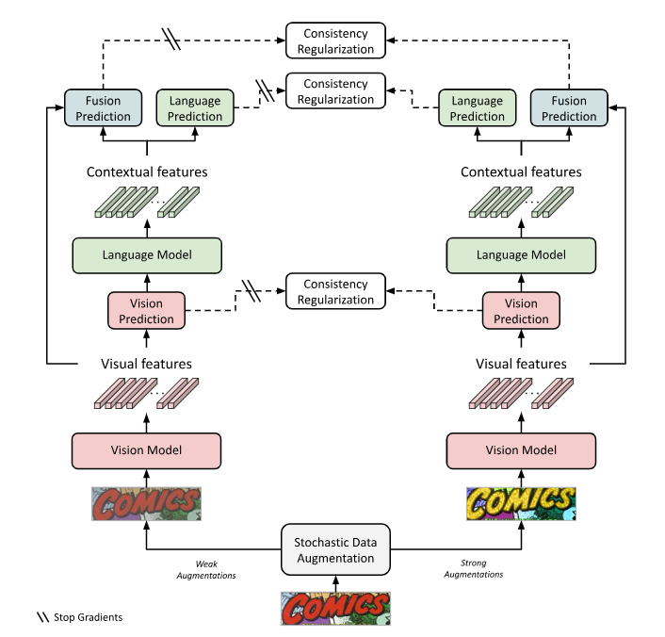
2 - Consistency Regularization
AI VIETNAM
All-in-One Course
Mean Teacher
Pipeline Text Recognition

Slide 13
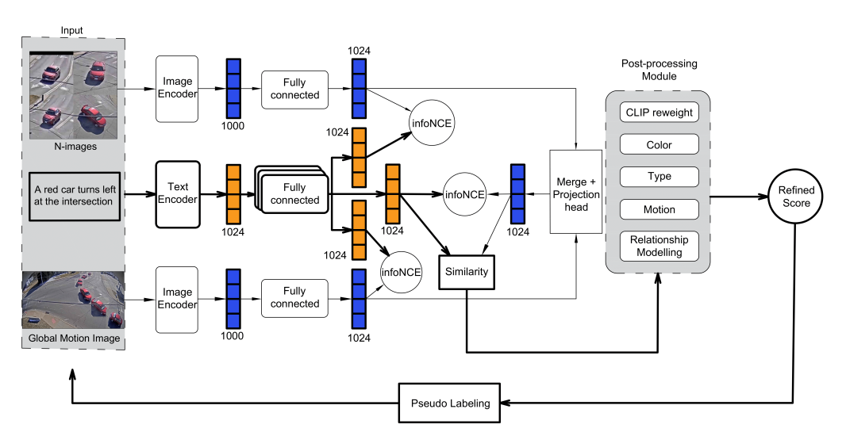
3 - Pseudo Labeling
AI VIETNAM
All-in-One Course
+ pseudo data

Slide 14
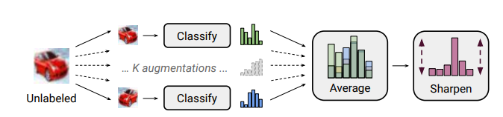
3 - Pseudo Labeling
AI VIETNAM
All-in-One Course
Pseudo Labeling with Consistency Regularization - MixMatch
Data Augmentation được áp dụng vào unlabeled data với K lần. Mỗi lần augment đều được fed qua backbone. Sau đó tính trung bình trên K predictions.

Slide 15
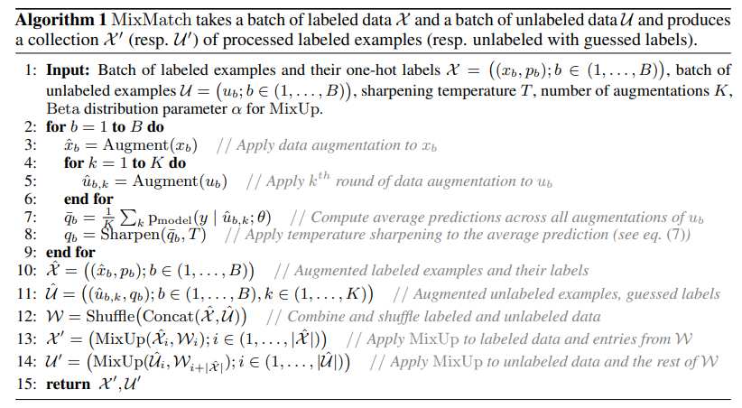
3 - Pseudo Labeling
AI VIETNAM
All-in-One Course
Pseudo Labeling with Consistency Regularization - MixMatch

